Slide 1





개인 의견이 많이 첨가되었습니다
백엔드 스터디
: 여정의 시작
백엔드 스터디 1주차

Slide 2





기능 구현 잘하면 끝이지
Spring 마스터하면 끝
백엔드 개발자의 역할?
AI 모델링
문제 해결 능력?
모두 플러스 요인은 맞다만…

Slide 3


백엔드의 역할: 안정성, 커뮤니케이션, 사용자 중심
백엔드는 현대 소프트웨어 개발의 중추로, 사용자 경험과 시스템 신뢰성을 극대화하는 역할!
사용자 중심
커뮤니케이션
안정성 & 최적화
사용자 요구 이해
사용자의 관점에서
개발자 편함 < 사용자 편함
프론트가 읽을 수 있는 명세 제공
피드백 수용 & 반영
공통된 이해 형성
시스템 안정성 & 성능 모니터링
클린코드, SOLID, 디자인패턴
효율성 극대화

Slide 4


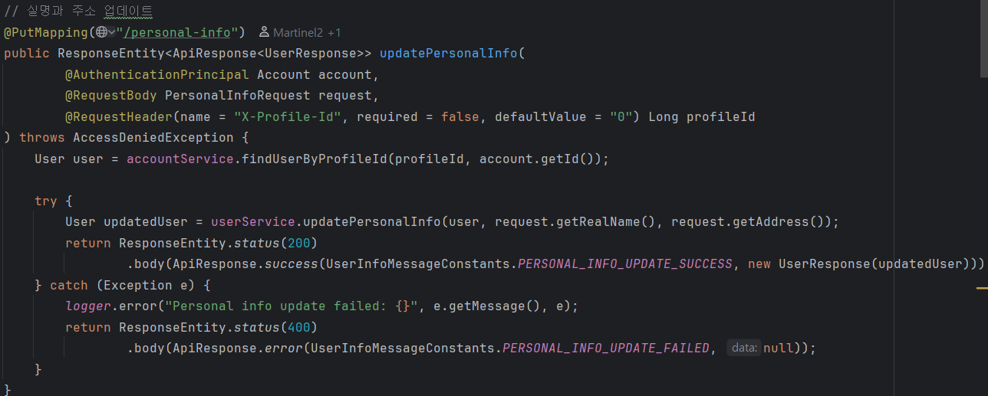

안 좋은 예시
컨트롤러 코드보면 알겠지?
코드만으로는 요청과 응답의 데이터 구조, DTO 명세, 예외 처리 방식 등을 명확히 이해하기 어렵기 때문에, 실제 협업에서는 단순 코드 공유만으로는 충분하지 않습니다.
=> 프론트엔드가 필요한 정보를 별도로 문서화하여 제공하는 것이 필수적!

Slide 5
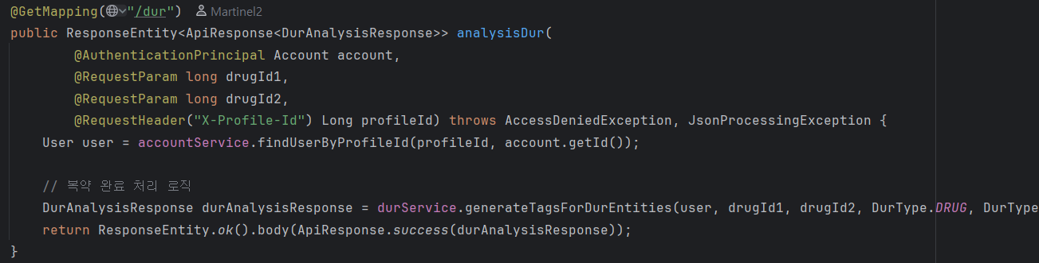
안 좋은 예시
귀찮으니 Id 그대로 보내죠?
“개발 편의상 컨트롤러에서 ID 값을 가공하지 않고 그대로 프론트엔드로 전달하는 경우가 있습니다. 이는 구현은 빠르지만, 보안 취약점, 데이터 무결성 문제, 추후 확장성 측면에서 위험을 내포합니다.
=> 단순히 ‘편하니까 ID 그대로 전달’하는 접근보다는, 필요한 경우 DTO를 통해 안전하게 포맷을 정의하고 검증하는 방식이 바람직합니다.

Slide 6
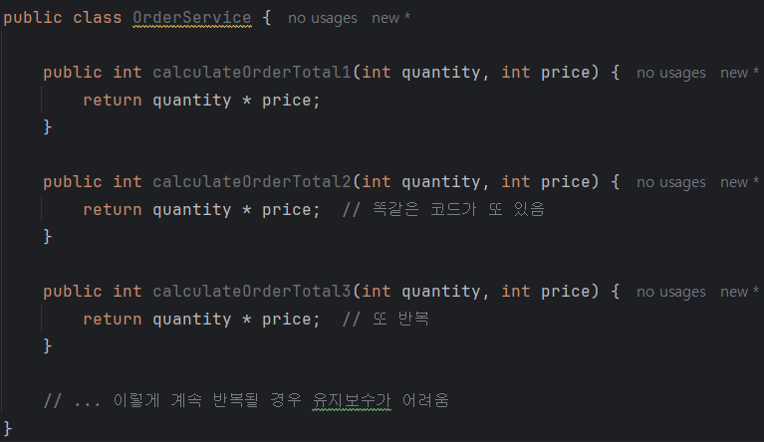
안 좋은 예시
똑같은 로직? Ctrl C, Ctrl V
간단히 반복되는 로직을 매번 새로 작성하는 방식은 유지보수 비용을 크게 증가시킵니다. 예를 들어, 동일한 계산 로직을 여러 메서드에 반복 구현하면, 로직을 변경할 때 모든 메서드를 찾아 수정해야 하므로 실수 가능성이 높아집니다.
=> 공통 로직을 한 곳에 모아 재사용 가능한 메서드로 정의하면, 수정이 한 곳에서만 이루어져 유지보수가 쉬워지고 코드 가독성과 안정성이 함께 향상됩니다

Slide 7
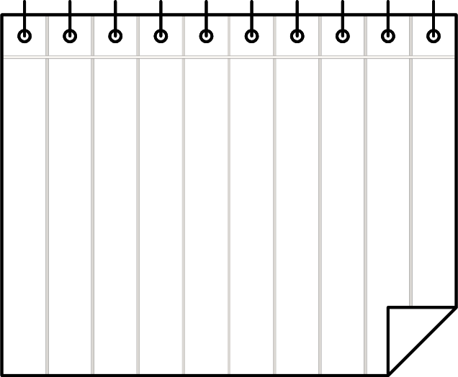
좋은 백엔드 개발자의 4가지 축
협업
코드 품질
데이터 관리
서비스 안정성
효과적인 협업은 팀워크의 기본입니다. 다양한 분야의 개발자와의 긴밀한 협력은 프로젝트의 성공을 이끌어냅니다.
높은 코드 품질은 유지보수와 확장성을 보장합니다. 주석 및 문서화를 통해 다른 개발자와의 협업이 용이해집니다.
효과적인 데이터 관리는 신뢰성과 성능의 핵심입니다. 적절한 데이터 구조와 보안 조치를 통해 데이터의 무결성을 지켜야 합니다.
서비스 안정성은 사용자 경험의 필수 요소입니다. 시스템의 가용성과 성능을 지속적으로 모니터링하고 최적화해야 합니다.

Slide 8
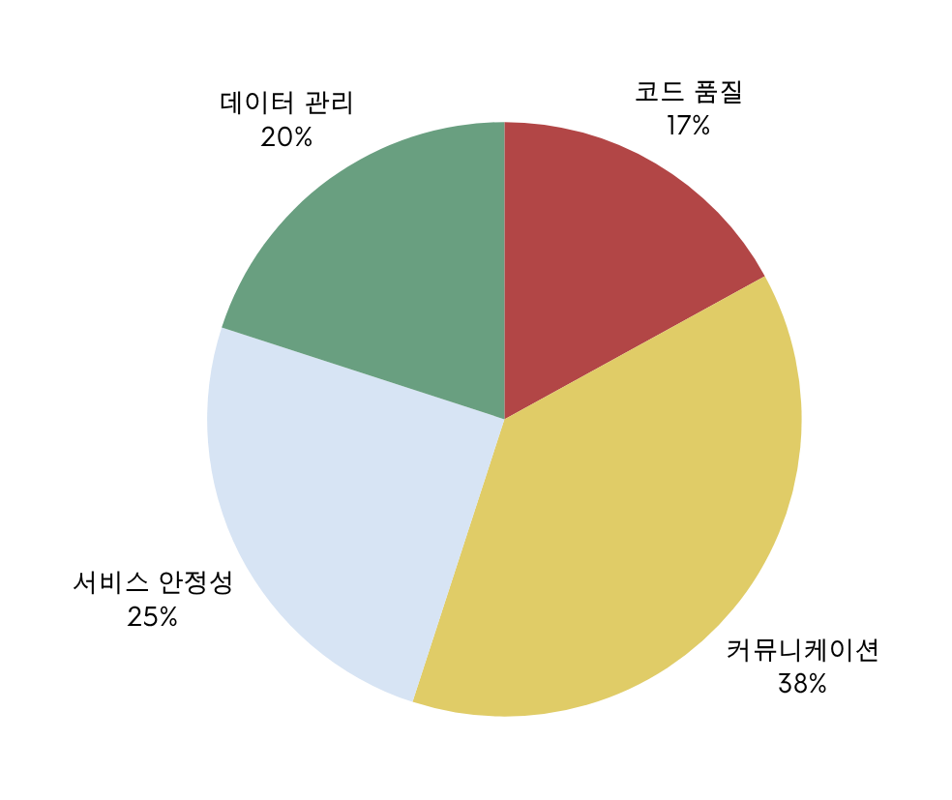
좋은 백엔드 개발자의 4가지 핵심 역량
개인적인 수치입니다.
사람마다 다를 수 있습니다.
성공적인 프로젝트를 위해 팀의 협력과 지속적인 개선이 필요합니다.

Slide 9
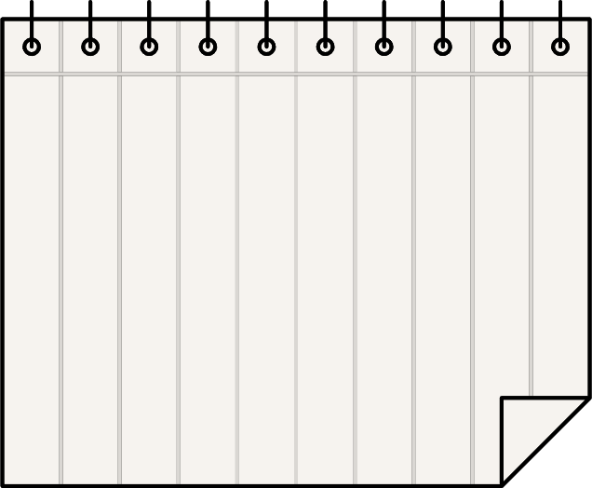
이 스터디로 알아갔으면 하는 것
기본적인 기능 구현
사용자 스토리 작성
코드 리뷰
협업
배포 주간 동안 프론트엔드, 안드로이드 등 타 직군과 협업하는 시간을 갖습니다.
서로 공통된 이해를 바탕으로 적절한 의사소통 방식을 적용하도록 합니다.
하나의 프로젝트를 기획부터 배포까지 진행해봄으로써 실제 프로젝트 플로우를 경험해볼 수 있습니다.

Slide 10

시작해봅시다!

